Slide 1

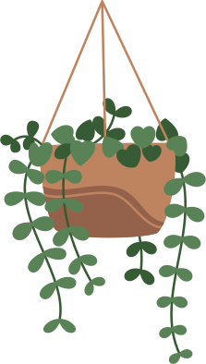


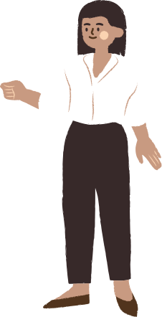


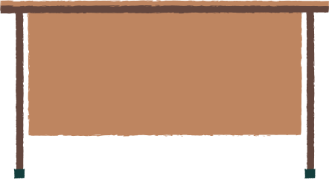

BIỆN PHÁP TU TỪ
CHƠI CHỮ

Slide 2


HOẠT ĐỘNG 1 KHỞI ĐỘNG

Slide 3

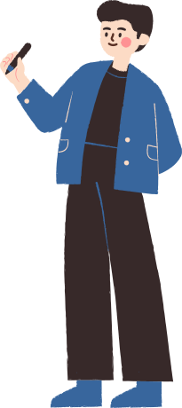


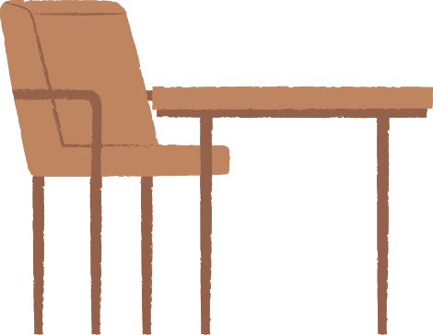
Ai nhanh trí nhất?

Slide 4



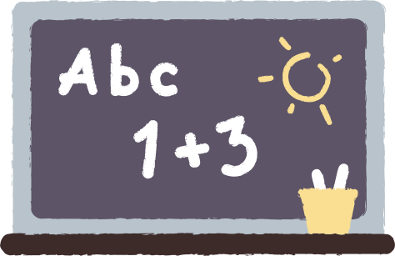

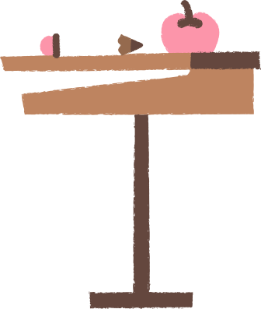
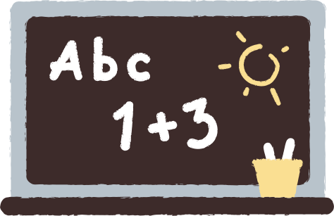

Giải câu đố sau
“Bà đó bả chết bả bay lên trời”
? Hỏi bà đó chết năm bao nhiêu tuổi và vì sao bà đó chết.

Slide 5

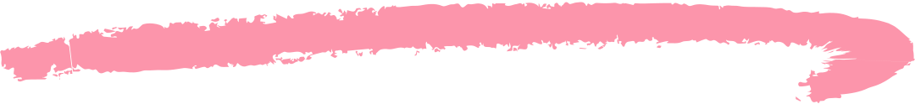

“Bà đó bả chết bả bay lên trời”
- “Bà đó” → bò đá
- “bả bay” → bảy ba (73)
=> Như vậy, bà đó chết năm 73 tuổi vì bị bò đá.

Slide 6
HOẠT ĐỘNG 2 HÌNH THÀNH KIẾN THỨC

Slide 7





I. LÝ THUYẾT
1. Khái niệm
Chơi chữ là biện pháp tu từ vận dụng các đặc điểm ngữ âm, ngữ nghĩa của từ ngữ một cách khéo léo nhằm đem lại những liên tưởng bất ngờ, thú vị cho người đọc (người nghe).

Slide 8






Dùng từ đồng âm
Dùng từ gần âm (trại âm)
2. Một số cách chơi chữ thường gặp
Dùng lối điệp âm
Dùng lối nói lái
Dùng từ trái nghĩa
Dùng từ đồng nghĩa, gần nghĩa hoặc cùng trường nghĩa.

Slide 9


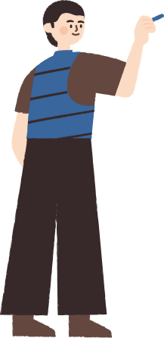
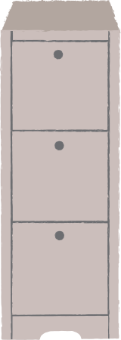
- Dùng trong giao tiếp sinh hoạt đời thường.
- Dùng trong sáng tác văn học: thơ văn trào phúng, câu đối, ca dao,..
3. Phạm vi sử dụng

Slide 10
HOẠT ĐỘNG 3 LUYỆN TẬP

Slide 11
II. THỰC HÀNH

Slide 12

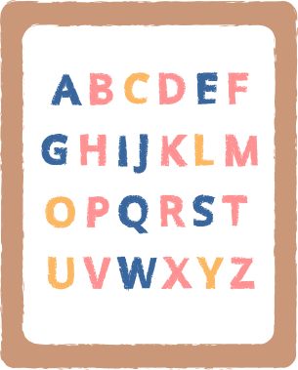


Bài tập 1
(Tr 46/SHS)

Slide 13
Trường hợp | Biện pháp tu từ chơi chữ | Tác dụng
a | - chín (1) là tính từ chỉ khả năng nắm chắc, tinh thông, kĩ lưỡng, đầy đủ mọi khía cạnh; - chín (2) là danh từ chỉ số lớn nhất có một chữ số trong dãy số tự nhiên, tượng trưng cho ý nghĩa là nhiều. → Đây là cách thức chơi chữ dùng từ đồng âm. | - Làm phong phú cho tư duy (cùng một âm đọc nhưng có thể là những từ khác nhau, biểu thị các ý nghĩa khác nhau). - Đem lại sự thú vị cho câu nói, để từ đó gửi gắm bài học ý nghĩa

Slide 14
Trường hợp | Biện pháp tu từ chơi chữ | Tác dụng
b | - phụ là một yếu tố Hán Việt có nghĩa là cha, đồng âm với phụ trong từ đậu phụ; - mẫu là một yếu tố Hán Việt có nghĩa là mẹ, đồng âm với mẫu trong từ ích mẫu. =>Đây là cách thức chơi chữ dùng từ đồng âm kết hợp với đồng nghĩa. | Vừa giúp làm phong phú tư duy (kiến thức về các yếu tố Hán Việt đồng âm), vừa tạo nên sự ý vị, hấp dẫn cho lời nói (tên các thức bồi bổ cho cơ thể lại chứa yếu tố mang ý nghĩa gợi nhớ tới cha mẹ).

Slide 15
Trường hợp | Biện pháp tu từ chơi chữ | Tác dụng
c | - cáo (con cáo) cùng trường nghĩa với mèo (con mèo) để chỉ những loài thú, đồng thời đồng âm với cáo trong từ mắt cáo (chỉ các lỗ trống được tạo ra bởi các nan đan lại với nhau của bờ giậu); - tôm (con tôm) cùng trường nghĩa với tép (con tép) để chỉ những loài sống ở dưới nước, đồng thời đồng âm với tôm trong cụm từ lòng tôm (chỉ hình dáng lõm, võng xuống của lòng rổ). →Đây là cách thức chơi chữ dùng từ cùng trường nghĩa kết hợp từ đồng âm. | Vừa giúp làm phong phú tư duy (liên tưởng các từ gần âm trong cùng một trường nghĩa), vừa tạo nên sự hấp dẫn cho lời nói (tên các sự vật có âm gần với tên các con vật; sự vật đó được tạo ra để ngăn trở con vật nhưng lại không phát huy được công năng của nó: giậu rào mắt cáo (nan cài rất mau) mà không ngăn được mèo chui qua; rổ nức lòng tôm (lòng rổ nức rất sâu) mà vẫn không ngăn được tép nhảy ra ngoài).

Slide 16
Trường hợp | Biện pháp tu từ chơi chữ | Tác dụng
d | - bánh cả thúng (ý nói là có nhiều bánh) nhưng tên sự vật là bánh ít, đồng âm với từ ít (trái nghĩa với nhiều); - trầu cả khay (ý nói là có nhiều trầu) nhưng tên sự vật là trầu không, đồng âm với từ không (trái nghĩa với có). → Đây là cách thức chơi chữ dùng kết hợp từ trái nghĩa với từ đồng âm. | Vừa giúp làm phong phú tư duy, vừa tạo nên sự hấp dẫn cho lời nói (lời nói tưởng như vô lí mà thực ra là có lí).

Slide 17

Trường hợp | Biện pháp tu từ chơi chữ | Tác dụng
e | Các từ nếp, xôi, gạo, cơm đều là những danh từ có liên quan đến cây lúa. →Đây là cách thức chơi chữ dùng từ cùng trường nghĩa. | Giúp tạo nên sự ý vị, hấp dẫn cho lời nói (những sản vật của nền nông nghiệp lúa nước cùng được nhắc đến trong câu ca dao một cách thân thương).

Slide 18
Trường hợp | Biện pháp tu từ chơi chữ | Tác dụng
g | Đá là động từ chỉ hành động dùng chân tác động lên một đối tượng nào đó, đồng âm với đá là danh từ chỉ một loại chất rắn tồn tại nhiều trong vỏ Trái Đất. → Đây là cách thức chơi chữ dùng từ đồng âm. | Vừa giúp làm phong phú tư duy (buộc người nghe phải suy nghĩ để hiểu lời nói đang diễn tả điều gì), vừa tạo nên sự hấp dẫn cho lời nói (lời nói thoạt nghe khó hiểu, như một câu đố; nhưng khi nhận ra hiện tượng đồng âm thì lại thấy ý nghĩa rất giản dị)

Slide 19
Trường hợp | Biện pháp tu từ chơi chữ | Tác dụng
h | - Các địa danh và nhân danh là chợ Đồng Nai, Bến Nghé, anh Hươu chứa các tiếng đồng âm với hươu, nai, nghé là những từ chỉ các loài động vật; - Các từ hươu, nai, nghé, bò cùng trường nghĩa, đều là những danh từ chỉ các loài động vật bốn chân → Đây là cách thức chơi chữ dùng từ đồng âm kết hợp từ cùng trường nghĩa. | Giúp tạo nên sự ý vị, hấp dẫn cho lời nói (các địa danh có âm đọc gần với tên các loài vật).

Slide 20
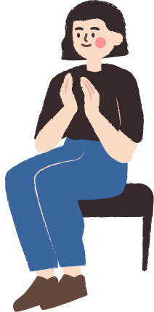
Trường hợp | Biện pháp tu từ chơi chữ | Tác dụng
i | cá đối/ cối đá; mèo cái/ mái kèo → Đây là cách thức chơi chữ dùng lối nói lái. | Vừa giúp làm phong phú tư duy (lời nói khiến người nghe phải suy ngẫm lí do vì sao các con vật lại ở vị trí ấy), vừa tạo nên sự hấp dẫn cho lời nói (mối liên hệ thú vị giữa tên gọi các con vật với vị trí chúng hiện diện).

Slide 21
Trường hợp | Biện pháp tu từ chơi chữ | Tác dụng
k | - Từ dầu chỉ một loại nhiên liệu, đồng âm với từ dầu để chỉ một loại dược phẩm; - Từ bắp (còn gọi là ngô) chỉ một loại lương thực, đồng âm với từ bắp (trong bắp chuối) để chỉ hoa chuối khi các cánh còn cuộn tròn, chưa nở; - Từ than là danh từ chỉ một loại nhiên liệu, thường có màu đen, đồng âm với từ than là động từ chỉ hành động thốt lên thành lời về nỗi khổ, nỗi bất hạnh của mình. - Từ bạc là danh từ chỉ một loại nguyên liệu quý thường để làm đồ trang sức, đồng âm với từ bạc là tính từ chỉ ít, kém, sơ sài, nghĩa tình trước sau không như một. | Vừa giúp làm phong phú tư duy (mở rộng liên tưởng về các từ đồng âm), vừa tạo nên sự ý vị, hấp dẫn cho lời nói (tạo sự bất ngờ).

Slide 22
HOẠT ĐỘNG 4
VẬN DỤNG

Slide 23


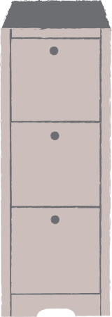
Trò chơi
ĐỐ VUI

Slide 24



Câu hỏi đố vui | Gợi ý đáp án
Câu 1: Có con mà chẳng có cha Có lươi, không miệng, đó là vật chi?
Câu 2: Khi đi cưa ngọn, khi về cũng cưa ngọn. (Là con gì?)
Câu 3: Trùng trục như con bò thui Chín mắt, chín mũi, chín đuôi, chín đầu (Là con gì?)
Câu 4: Trên trời rớt xuống mau co. (Là cái gì?)

Slide 25


Câu hỏi đố vui | Gợi ý đáp án
Câu 1: Có con mà chẳng có cha Có lươi, không miệng, đó là vật chi? | Là con dao (Chơi chữ dùng từ trái nghĩa)
Câu 2: Khi đi cưa ngọn, khi về cũng cưa ngọn. (Là con gì?) | Là con ngựa (Chơi chữ dùng lối nói lái Cưa ngọn → con ngựa)
Câu 3: Trùng trục như con bò thui Chín mắt, chín mũi, chín đuôi, chín đầu (Là con gì?) | Là con bò thui (con bò bị cạo sạch lông, đem thui bằng rơm) (Chơi chữ sử dụng từ đồng âm: “chín” vừa là số từ chỉ số lượng, vừa là tính từ chỉ vật được làm nóng bằng nhiệt đến mức có thể ăn được)
Câu 4: Trên trời rớt xuống mau co. (Là cái gì?) | Là mo cau (Chơi chữ dùng lối nói lái: mau co → mo cau)

Slide 26
Bài tập 2
(tr 47/SHS)

Slide 27



HS thảo luận cặp đôi
Nêu một trường hợp trong giao tiếp hàng ngày hoặc trong tác phẩm văn học có sử dụng biện pháp tu từ chơi chữ. Tác dụng khi sử dụng trường hợp đó.

Slide 28

Gợi ý đáp án

Slide 29
Mùa xuân em đi chợ Hạ
Mua cá thu về, chợ hãy còn đông.
(Ca dao)
Biện pháp dùng từ cùng trường nghĩa (xuân, hạ, thu, đông chỉ 4 mùa) kết hợp từ đồng âm (Hạ (địa danh), thu (loài cá), đông (đông đúc, nhiều người). Tác dụng: vừa giúp làm phong phú tư duy (liên tưởng các từ gần âm trong cùng một trường nghĩa), vừa tạo nên sự bất ngờ cho lời nói (tên các mùa đồng âm với tên chợ, tên loài vật).

Slide 30
Thank you!!!

